Slide 1
Волшебство в аквариуме: украшения своими руками

Slide 2

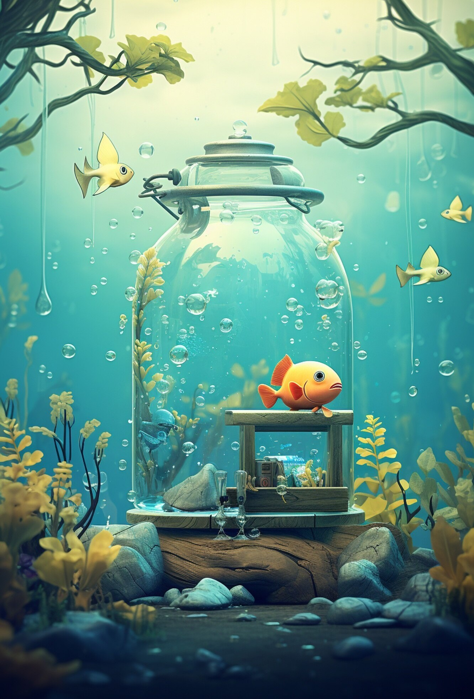


Введение
Добро пожаловать в мир волшебства и творчества в аквариуме! В этой презентации мы узнаем, как создать удивительные украшения для аквариума своими руками. Давайте начнем этот захватывающий путешествие!

Slide 3

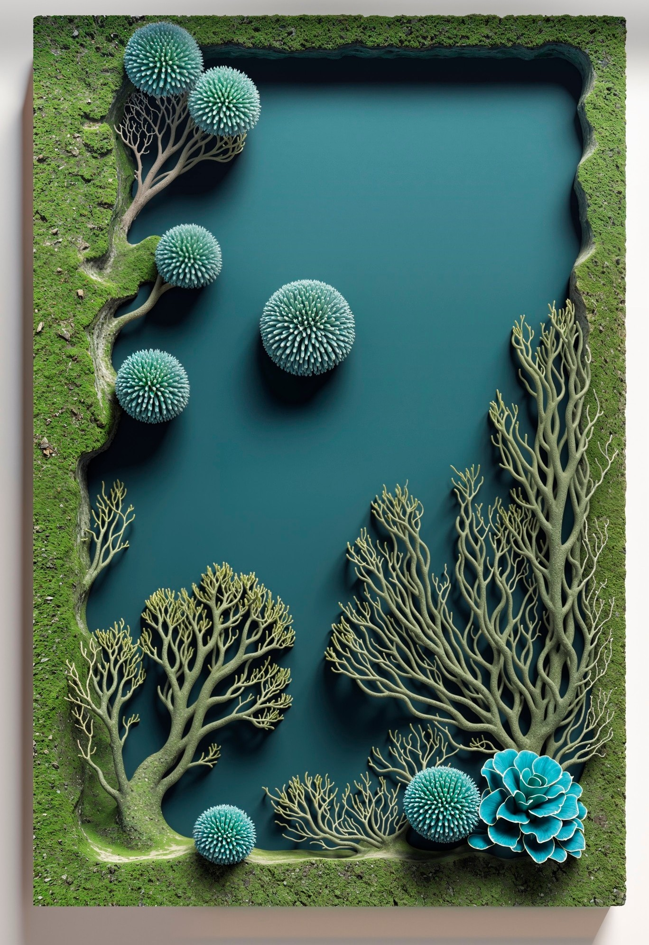


Выбор материалов
Перед тем как приступить к созданию, выберите натуральные материалы, такие как ракушки, кораллы и древесина. Эти материалы придают аквариуму естественный и магический вид.

Slide 4





Создайте тематический дизайн, вдохновленный подводным миром или волшебством. Используйте яркие цвета и интересные формы, чтобы добавить волшебства вашему аквариуму.

Slide 5
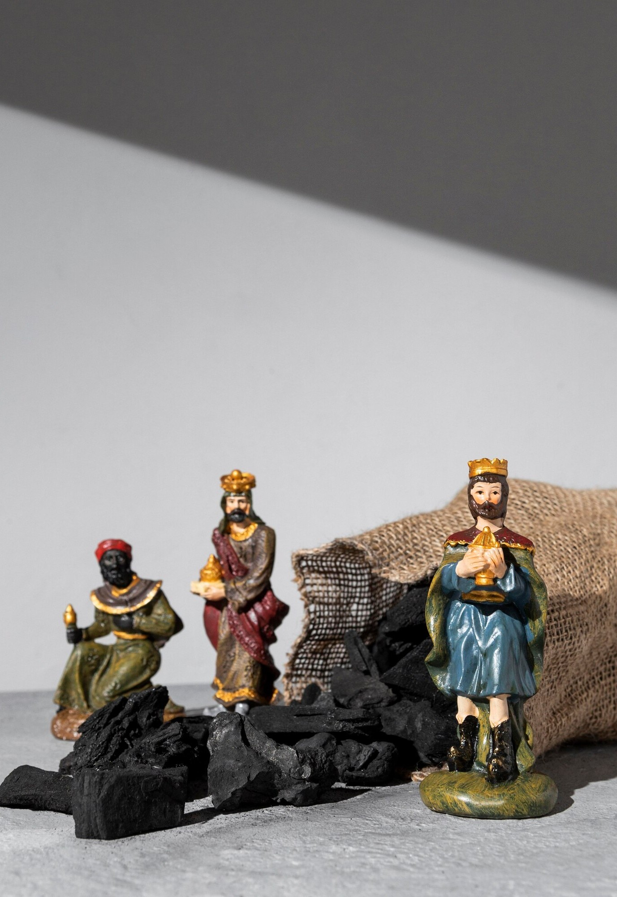

Техники создания
Изучите различные техники создания украшений, такие как изготовление миниатюрных фигурок из глины или создание уникальных декоративных элементов из стекла.

Slide 6

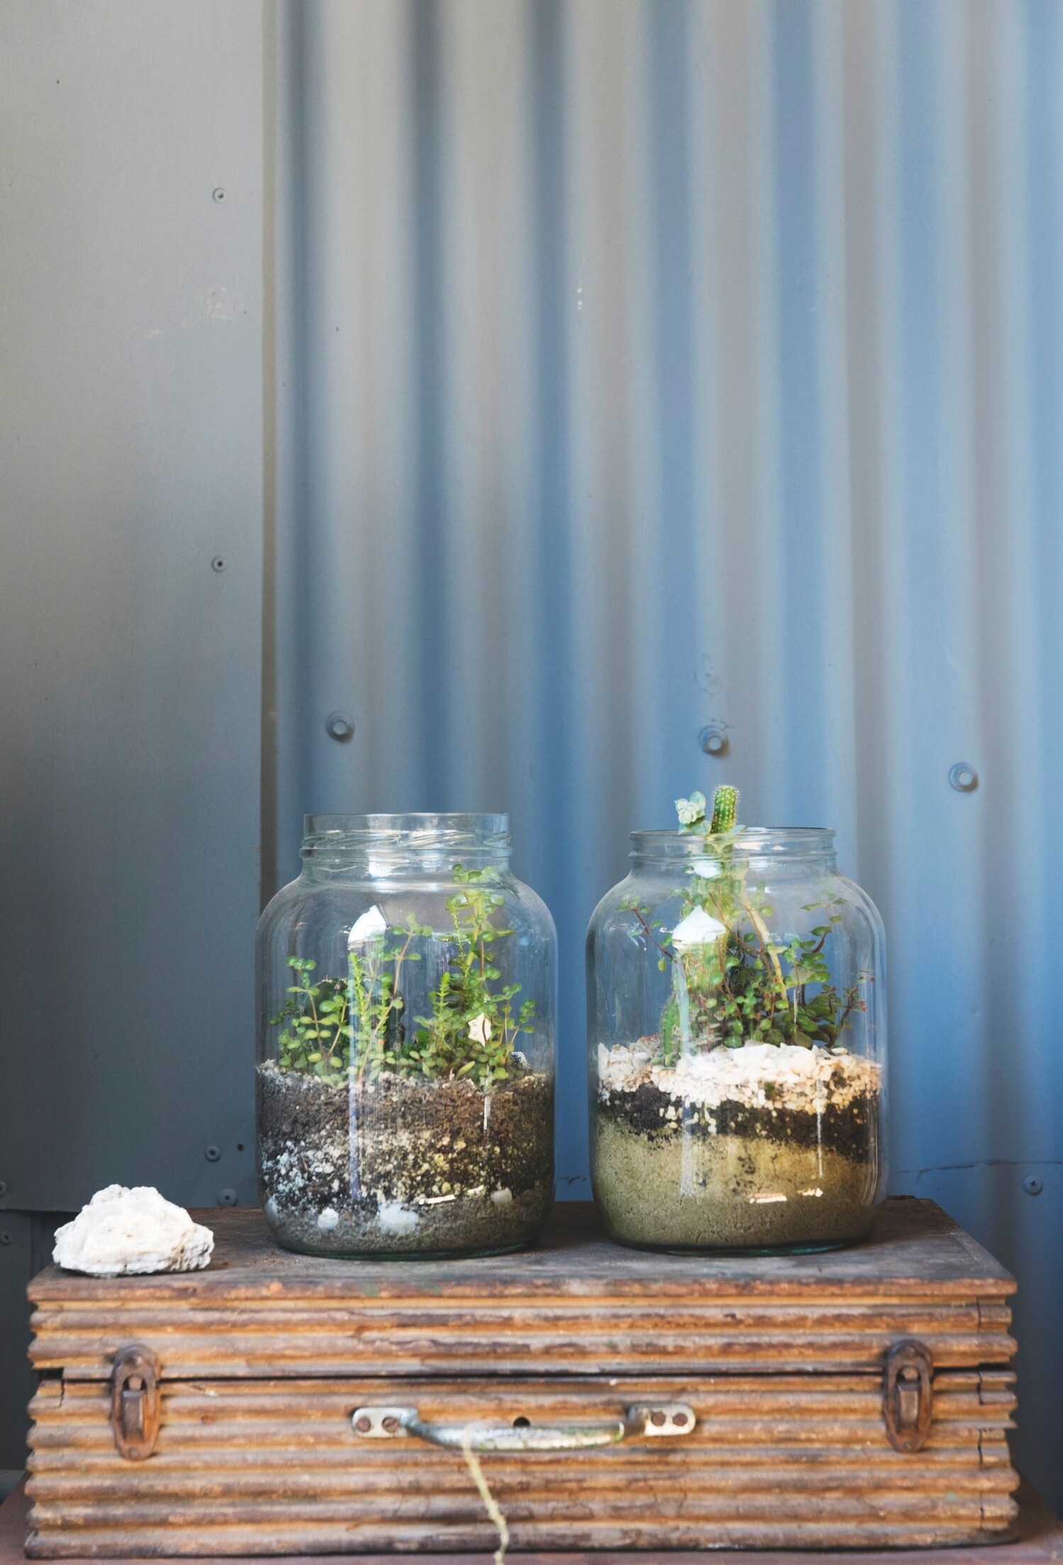

Безопасность рыб
Помните, что украшения не должны быть острыми или токсичными для рыб. Обеспечьте безопасность ваших питомцев, выбирая мягкие и натуральные материалы.

Slide 7
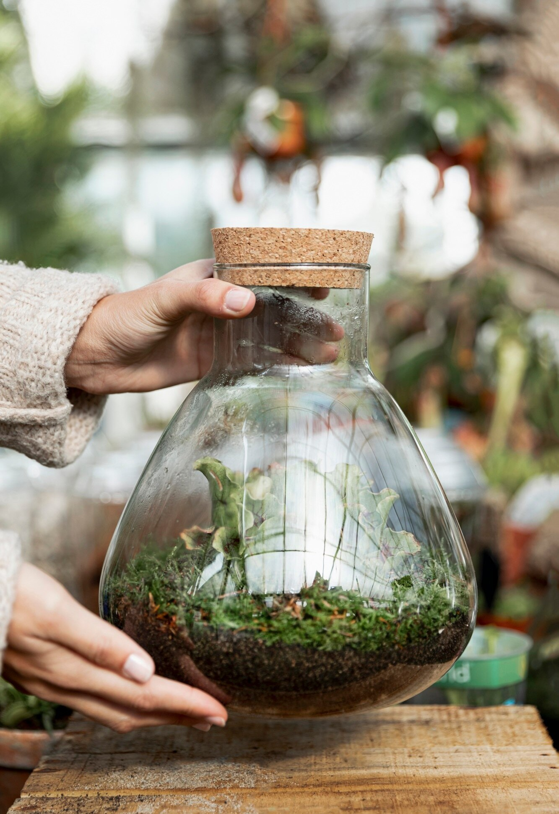


Интеграция в аквариум
При интеграции украшений в аквариум, обеспечьте гармонию и равновесие. Разместите их так, чтобы они создавали уютное и волшебное окружение для рыбок.

Slide 8
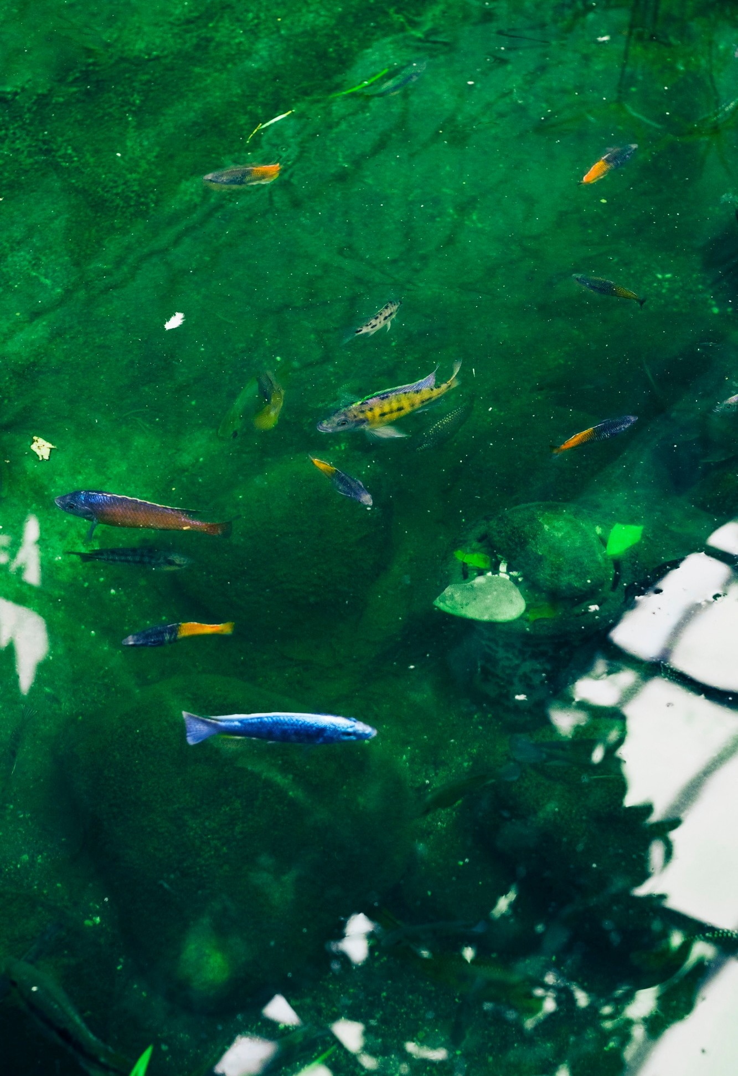

Уход и обслуживание
Поддерживайте чистоту и порядок в аквариуме, чтобы сохранить красоту украшений. Регулярно удаляйте водоросли и следите за состоянием декоративных элементов.

Slide 9
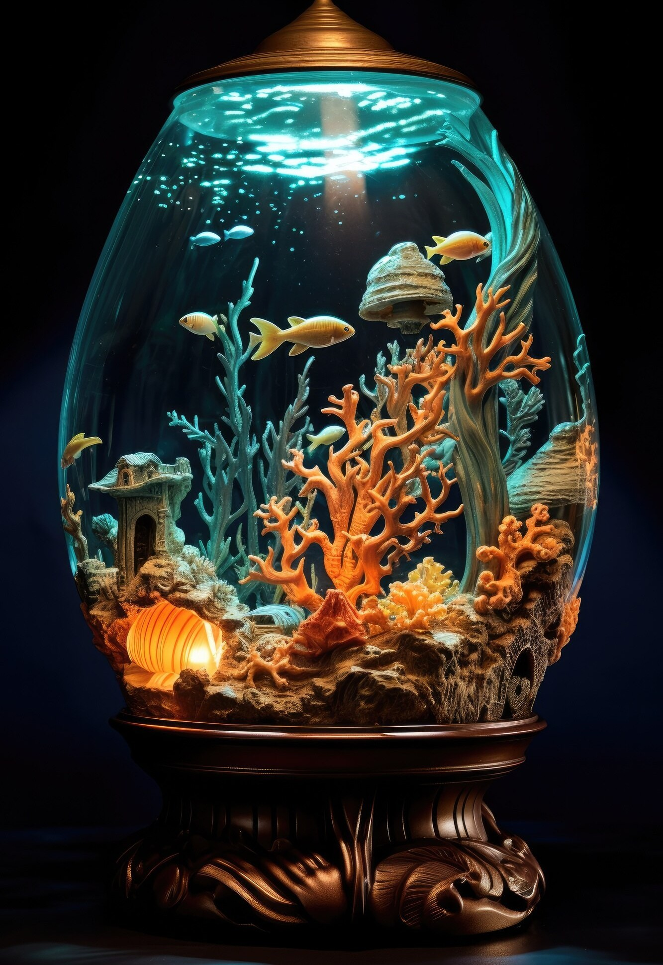

Впечатляющие результаты
Поздравляем! Теперь ваш аквариум наполнен волшебством и украшениями, созданными вашими руками. Наслаждайтесь этими уникальными и вдохновляющими творениями!

Slide 10




Спасибо, что присоединились к этому увлекательному путешествию в мир волшебства в аквариуме. Надеемся, вы вдохновились и готовы преобразить свой аквариум с помощью творчества!

